Slide 1

BANQUE DE FRANCE
Comment concilier Stratégie et Maîtrise des Coûts
OI-DOSI

Slide 2
Plan de la présentation
La Banque de France : rôles et missions
Stratégie
  Une seule carte stratégique
  Un plan numérique
Gouvernance
  Anticiper
  Concrétiser et Sélectionner
  Maîtriser
  Une démarche à étendre
1
2
3
4
5
6
7

Slide 3

La Banque de France
Rôles et missions : une grande diversité
1
1800
Création par
Napoléon Bonaparte.
1808
Extension du privilège
d’émission, développement
du réseau de succursales.
Banque centrale.
Institut d’émission
Superviseur financier
Institution de la République
1936
1945
Nationalisation.
1993
La Banque de France
devient indépendante.
Entrée de la France dans la zone euro.
La Banque de France
intègre l’Eurosystème.
1999
2002
Lancement des billets en euros.
Création de l’Autorité de
contrôle prudentiel et de résolution, adossée à la Banque de France.
2010
Notes:
Banque centrale, la Banque de France mène, dans le cadre
de l’Eurosystème, des actions de politique monétaire. Ces
actions garantissent le pouvoir d’achat de l’euro.
Institut d’émission, la Banque de France produit une partie des billets en euros. Elle garantit la qualité des billets et des pièces utilisés en France.
Superviseur financier, la Banque de France surveille, pour le compte de l’Autorité de contrôle prudentiel, les établissements de
crédit, les entreprises d’assurance et les mutuelles afin de protéger
les clients et les assurés, et de garantir la stabilité financière.
Institution de la République, la Banque de France rend des services qui contribuent à l’équilibre des relations entre les acteurs économiques : médiation du crédit, traitement du surendettement des particuliers, gestion de fichiers de

Slide 4
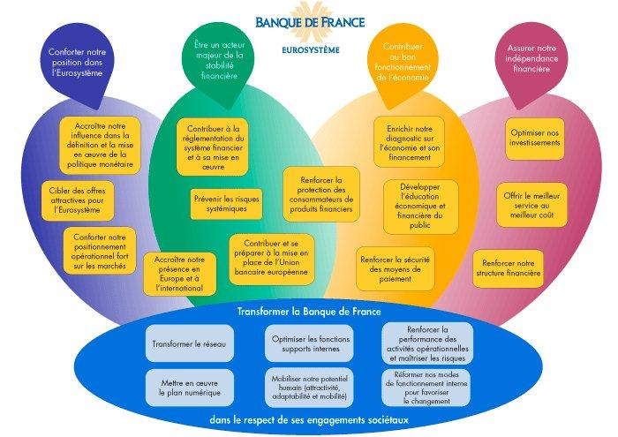
Stratégie
Une carte unique
2

Slide 5
Stratégie
Un plan numérique
3
Le plan numérique a pour ambition d’intégrer les nouvelles technologies de l’information pour appuyer la démarche de Transformation de la Banque à l’horizon 2020. Cette stratégie, lancée en 2013, s’appuyait initialement sur trois piliers :
  Mise en œuvre de modalités de travail plus collaboratives (messagerie instantanée Lync avec fonctionnalités de visioconférences, lancement d’un réseau social d’entreprise, ….)
  Constitution d’un portefeuille de 15 projets « numériques » sur la base d’une cotation réalisée pour l’ensemble des projets informatiques
  Mise à disposition des métiers de cinq premières « briques mutualisables » : Gestion Documentaire de documents (GED), Archivage, Gestion de la Relation Client (CRM), Dématérialisation des flux papiers et généralisation de Portails internet.

Slide 6
Stratégie
Un plan numérique
3
Le plan numérique a pour ambition d’intégrer les nouvelles technologies de l’information pour appuyer la démarche de Transformation de la Banque à l’horizon 2020. Cette stratégie, lancée en 2013, s’appuyait initialement sur trois piliers :
Mise en œuvre de modalités de travail plus collaboratives
Messagerie instantanée Lync avec fonctionnalités de visioconférences
Réseau social d’entreprise
Constitution d’un portefeuille de 15 projets « numériques »
sur la base d’une cotation réalisée pour l’ensemble des projets informatiques
Mise à disposition des métiers de cinq premières « briques mutualisables »
Gestion Documentaire (électronique?) de documents (GED),
Archivage
Gestion de la Relation Client (CRM)
Dématérialisation des flux papiers
Généralisation de Portails internet

Slide 7
Gouvernance
Anticiper : le CoCoSI
4
Le Comité de Coordination du Système d'Information (CoCoSI) conduit des réflexions transversales sur l'évolution du système d'information de la Banque. Au regard de la démarche « Entreprise Numérique"
  Il réunit l’O.I. et les RMSI (Responsables Métier pour le S.I.)
  Identifie des projets de briques mutualisables ayant vocation à supporter les projets de transformation de plusieurs domaines,
  Conduite des réflexions transversales sur des problématiques relevant par nature de la sphère numérique (par exemple : réseaux sociaux, open data, outils de mobilité...).
  Au titre de ces travaux, le CoCoSI contribue à l'identification de projets numériques

Slide 8
Gouvernance
Concrétiser et sélectionner : le GSI
5
Le Groupe de Stratégie Informatique
  Réunit l’OI et les représentants des Directions Générales Métier
  Se réunit 3 fois par an
    En Mai : présentation de la stratégie de l’OI
    En Juillet : présentation de la stratégie des métiers et acostage sur un Plan de charge triennal informatique avec propositions de nouveaux projets
    En octobre : arbitrage budgétaire

Slide 9
Gouvernance
Concrétiser et sélectionner : le GSI
5
Le Groupe de Stratégie Informatique
  Réunit l’OI et les représentants des Directions Générales Métier
  Se réunit 3 fois par an
En Mai : présentation de la stratégie de l’OI
En Juillet : présentation de la stratégie des métiers et acostage sur un Plan de charge triennal informatique avec propositions de nouveaux projets
En octobre : arbitrage budgétaire

Slide 10
Gouvernance
Concrétiser et sélectionner : Schéma d’ensemble
5
Le numérique au service de la transformation de la Banque
Comité de la Transformation
Coordination et pilotage d’ensemble du Plan de Transformation de la Banque
Information
Reporting
Groupe de Stratégie Informatique
Orientations stratégiques du développement du SI
Pilotage budgétaire du plan de charge
Proposition
Comité de Coordination du SI
Réflexions transversales liées au SI (innovation, mutualisation)
Sélection et pilotage des projets numériques et mutualisés
Validation des documents de suivi transmis au Comité de la Transformation
Préparation
Animation de la démarche entreprise numérique
Suivi des projets Plan Numérique
Communication et accompagnement du changement liés au Plan numérique
Équipe Plan numérique

Slide 11
Gouvernance
Maîtriser : le CES
6
Le Comité des Engagements et de Suivi
  Réunit la DFCG, l’audit informatique, l’OI, et les représentants des métiers concernés
  Mensuel
  Instruit les dossiers des projets du Plan de Charge
    En fin d’avant projet
    En fin de phase d’investigation
Le Business Case
  Dossier instruit par 3 acteurs : le métier, l’OI et la DFCG
  Mis à jour au fur et à mesure de l’avancement des phases du projet

Slide 12
Gouvernance
Maîtriser : Schéma d’ensemble
6
Le suivi du portefeuille
GSI Plénier
(présidé par Mme le SG)
Mission principale
Cadrage stratégique et budgétaire
Ateliers de préparation Domaines, OI et DFCG
Vision stratégique
Niveau DG
Comité d’engagement et de suivi
(DFCG / OI / Domaines / DGRH / Audit)
Missions principales
Examen individuel de tous les projets OI et Domaines :
Validation des lancements des différentes phases projet (d’investigation et de réalisation) et allocations budgétaires correspondantes, sur le fondement de business cases,
Examen des évolutions en maintenance les plus importantes,
Évolutions importantes des coûts pendant la vie des projets
Vision portefeuille
Niveau Directions
Les projets placés sous une gestion transverse sont en outre suivis par une gouvernance spécifique (Gds projets, Comité numérique, CRFS)
Projet 1
Projet 2
Projet y
Vision opérationnelle

Slide 13
Gouvernance
Étendre la démarche
7
En fin de projet, estimer l’impact de la nouvelle réalisation sur les coûts d’exploitation et de maintenance
Maitriser le portefeuille des demandes de maintenance
  Objectivation des maintenances
  Examen en CES des plus grandes maintenances

Slide 14

En conclusion
Concilier STRATEGIE et MAITRISE DES COUTS implique :
  des échanges permanents entre les Directions métier et les Directions dites de moyens (OI, DFCG,….)
  une relation partenariale en raison de la difficulté à chiffrer les gains apportés par les projets transverses et l’innovation technologique

